Slide 1
과목_학년학기_단원 | suhi_0601_06
차시명 | 0910 삼각형의 넓이를 구해 볼까요(1)~(2)
파일명 | suhi_0601_06_0910
검토 | 담당
수학팀 | 박종민
문서 HISTORY
번호 | 버전 | 문서 작성일 | 내용 비고 | 작성자 (내선번호) | 검토자
1 | V 1.0 | 2022.02.21 | 문서 발생 | 백지수
2 | V 1.0 | 2022.03.23 | 1차 검수 |  | 박종민
3
4
5
6
7
8
9
10
11

Slide 2
학습단계 | 파일명 | 페이지 정보 | 프레임 수 | 자료 형태 (동영상, 애니메이션, 노래)
 | suhi_0601_06_0910.html | 수학 익힘 84~87쪽 | 1 | Html5
총 프레임 수 |  |  | 1

Slide 3
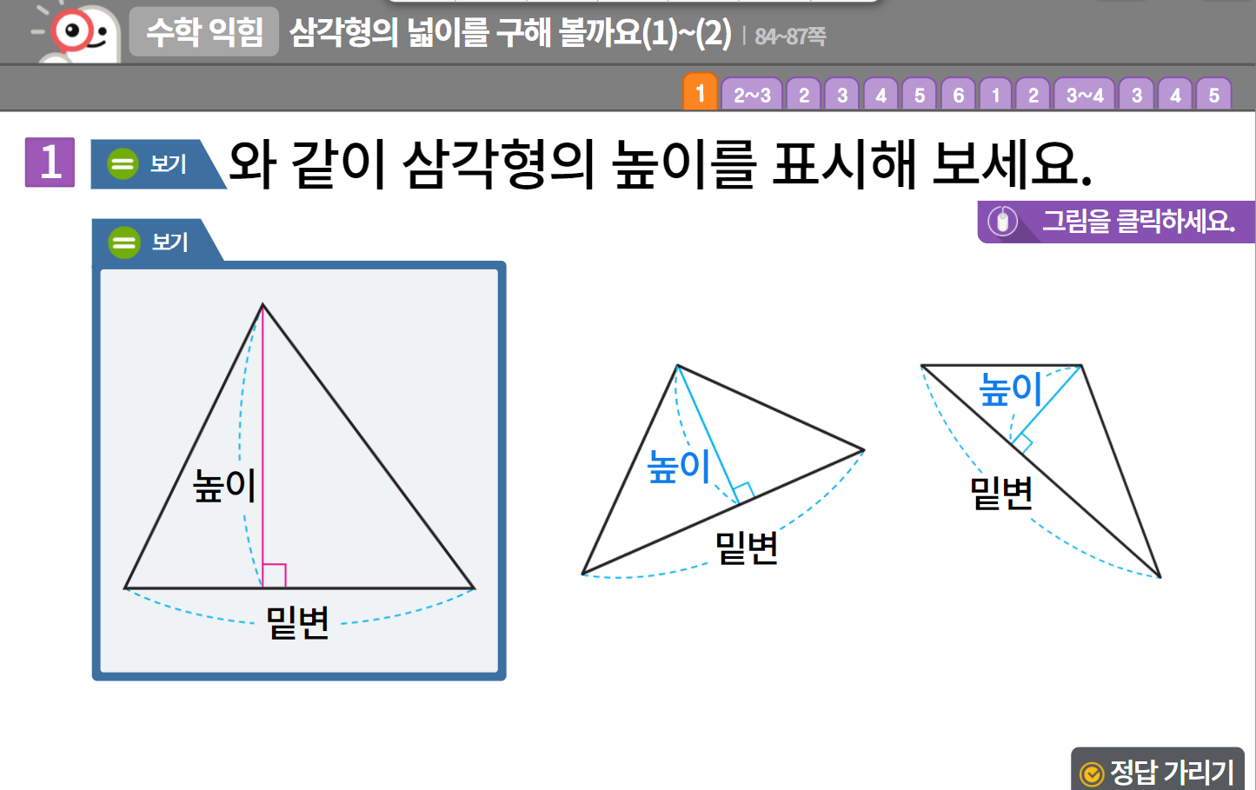



5-1
6. 다각형의 둘레와 넓이
suhi_0601_06_0910
0910 삼각형의 넓이를 구해 볼까요(1)~(2)
수정사항
1 | 숫자, 보기 약물 디자인 수정
2 | 손가락 약물 클릭 시 정답이 나타남.
3 | 삭제.
4 | 예 약물 디자인 수정
5 | 정답 확인 디자인 수정 정답 확인 > 정답 가리기로 토글됨
1
1
3
1
4
2
2
5

Slide 4
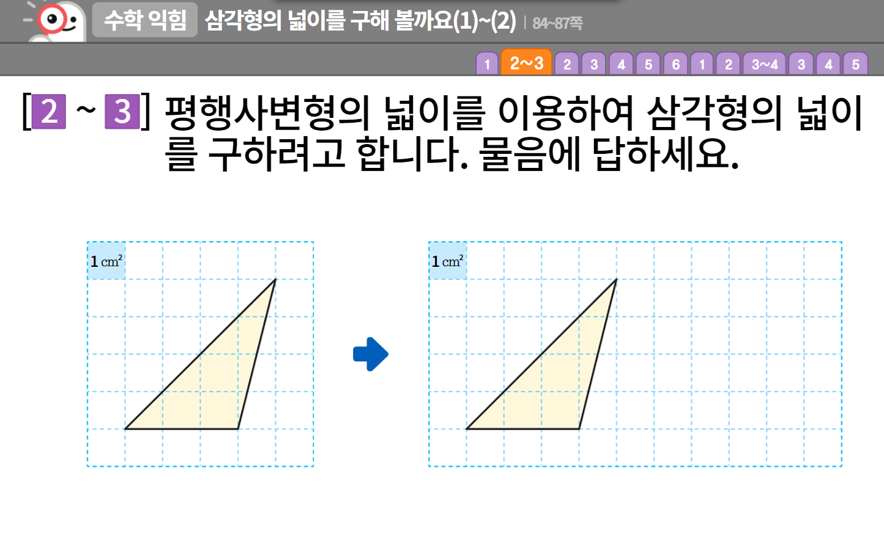

5-1
6. 다각형의 둘레와 넓이
suhi_0601_06_0910
0910 삼각형의 넓이를 구해 볼까요(1)~(2)
수정사항
1 | 숫자 약물 디자인 수정
2 | 화살표 디자인 수정
3
4
5
1
2

Slide 5
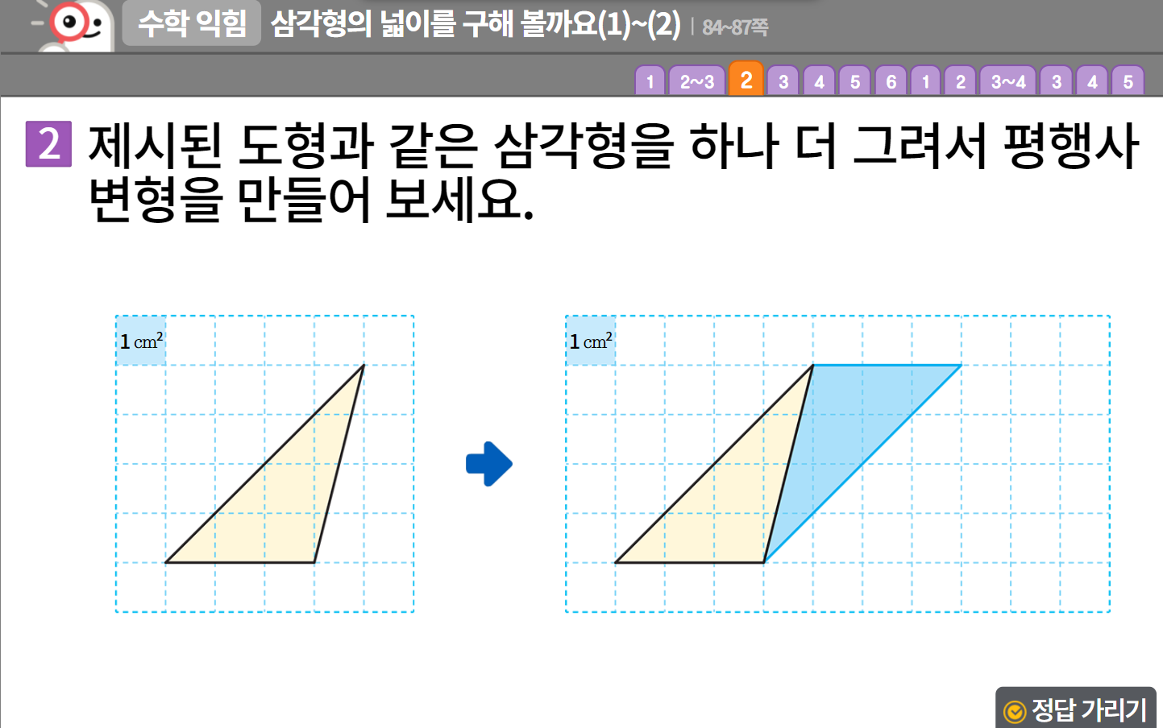
5-1
6. 다각형의 둘레와 넓이
suhi_0601_06_0910
0910 삼각형의 넓이를 구해 볼까요(1)~(2)
수정사항
1 | 숫자 약물 디자인 수정
2 | 예 약물 추가. - 처음부터 나타나지 않음. - 정답 칸 클릭 시 나타남.
3 | 화살표 디자인 수정
4 | 정답 확인 디자인 수정 정답 확인 > 정답 가리기로 토글됨
5
1
2
3
4

Slide 6
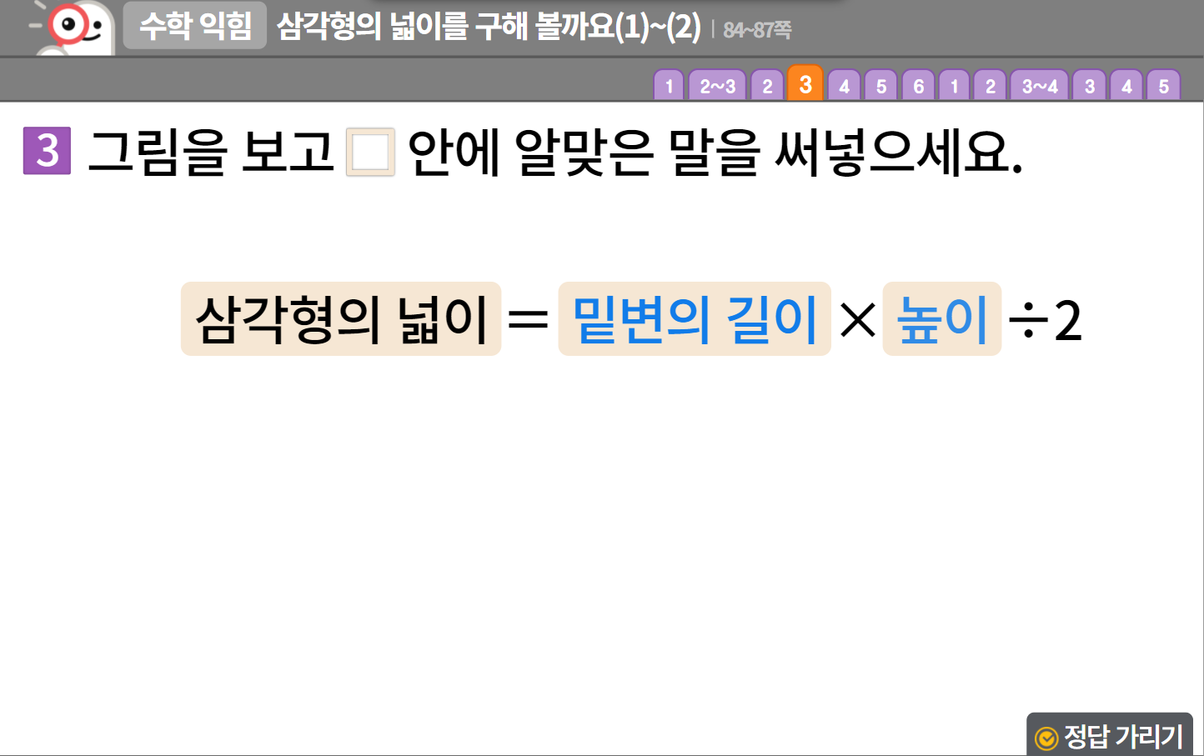

5-1
6. 다각형의 둘레와 넓이
suhi_0601_06_0910
0910 삼각형의 넓이를 구해 볼까요(1)~(2)
수정사항
1 | 숫자 약물 디자인 수정
2 | 빈칸 디자인 수정
3 | 정답 확인 디자인 수정 정답 확인 > 정답 가리기로 토글됨
4
5
1
2
3

Slide 7
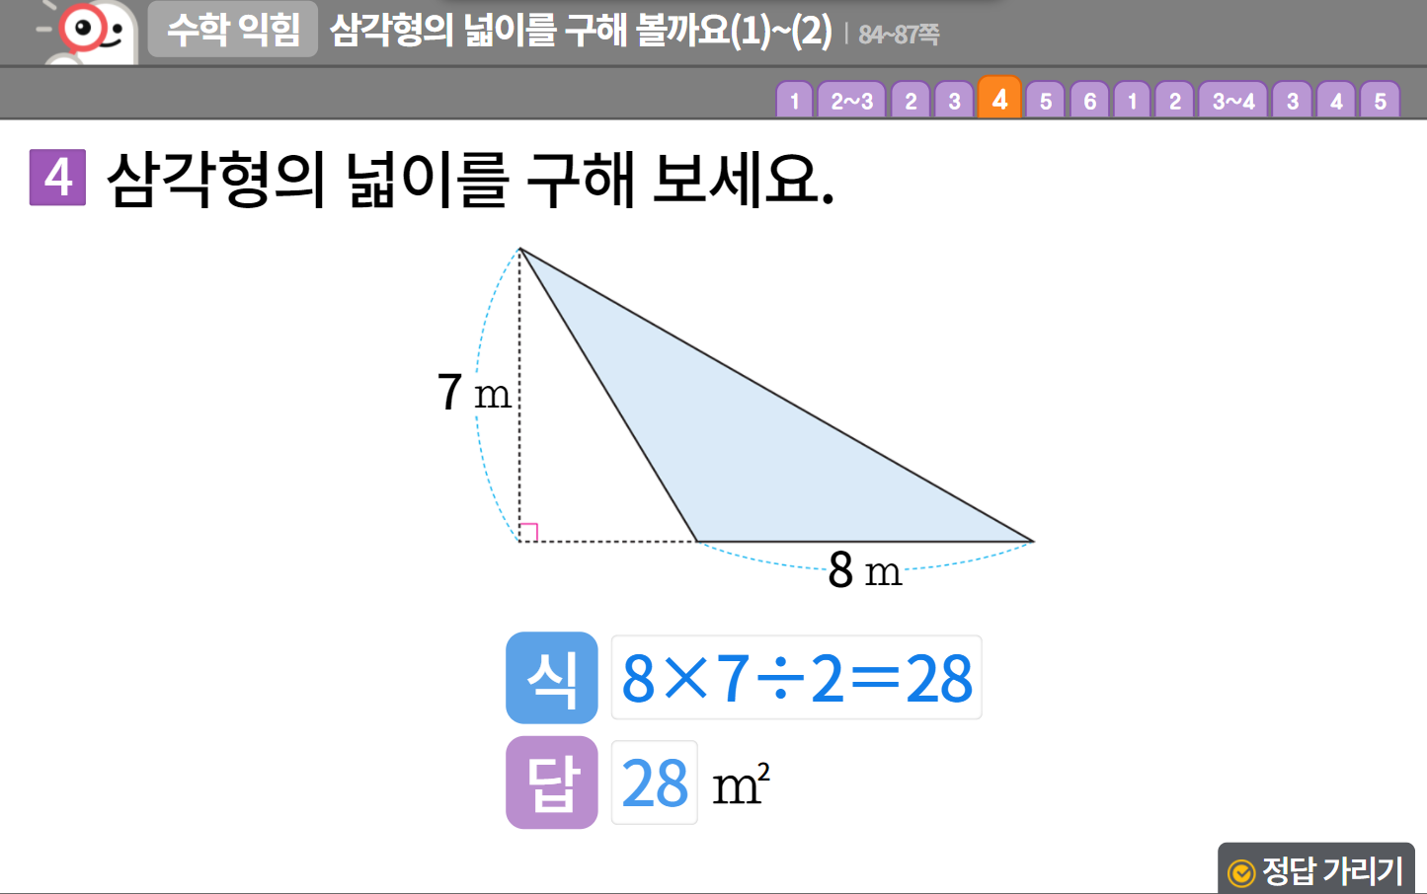


5-1
6. 다각형의 둘레와 넓이
suhi_0601_06_0910
0910 삼각형의 넓이를 구해 볼까요(1)~(2)
수정사항
1 | 숫자 약물 디자인 수정
2 | 식, 답 약물 디자인 수정
3 | 정답 확인 디자인 수정 정답 확인 > 정답 가리기로 토글됨
4
5
1
2
3

Slide 8
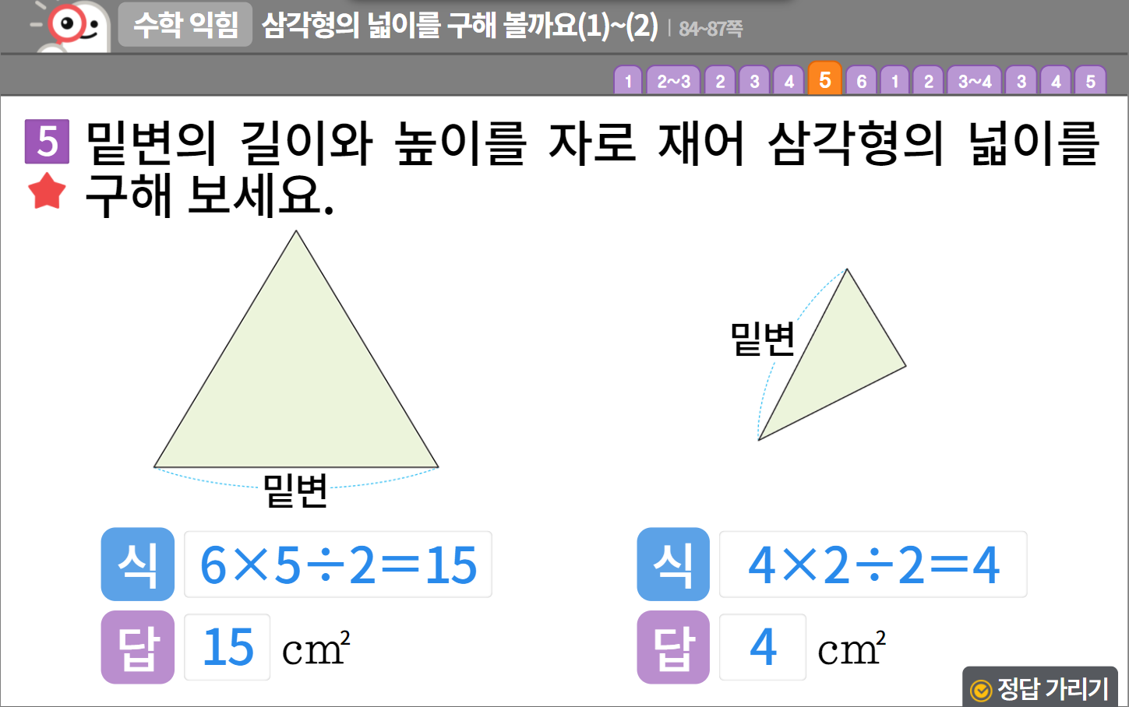

5-1
6. 다각형의 둘레와 넓이
suhi_0601_06_0910
suhi_0601_06_0910
0910 삼각형의 넓이를 구해 볼까요(1)~(2)
수정사항
1 | 숫자 약물 디자인 수정
2 | 중요표시 약물 디자인 수정
3 | 식, 답 약물 디자인 수정
4 | 정답 확인 디자인 수정 정답 확인 > 정답 가리기로 토글됨
5
6
1
2
3
3
4

Slide 9



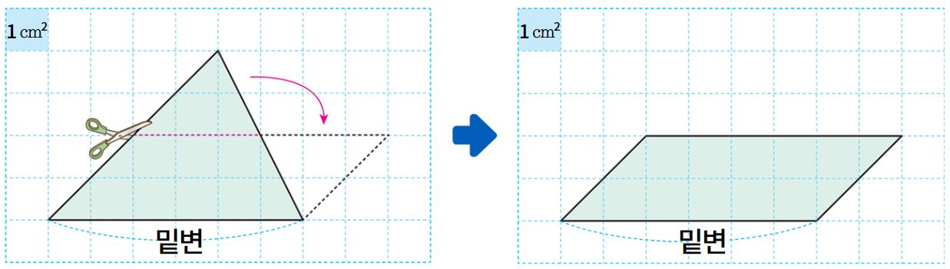




5-1
6. 다각형의 둘레와 넓이
suhi_0601_06_0910
suhi_0601_06_0910
0910 삼각형의 넓이를 구해 볼까요(1)~(2)
수정사항
1 | 기존 개발물 그림 그대로 사용 - 화살표 약물 수정
2 | 이너 버튼 삽입(페이지 2개)
3 | 정답 확인 버튼 없음.
4
5
삼각형의 넓이를 구해 볼까요(1)~(2) │ 84~87쪽
1
2~3
2
3
4
5
6
1
2
3~4
3
4
5
슬기와 연수가 그림을 보면서 삼각형의 넓이를 구하는 과정을 이야기하고 있습니다. 슬기의 말이 바르게 되도록 알맞은 말에 표 하세요.
1
2
3

Slide 10








5-1
6. 다각형의 둘레와 넓이
suhi_0601_06_0910
suhi_0601_06_0910
0910 삼각형의 넓이를 구해 볼까요(1)~(2)
수정사항
1 | 지시문 -볼드 : ( )안, 클릭
2 | O표 된 부분 이외의 부분을 클릭했을 경우 X표 잠시 나왔다가 사라짐 O, X표 클릭 시 나오는 효과음, 효과는 그대로
3 | 정답 확인 디자인 수정 정답 확인 > 정답 가리기로 토글됨
4
5
삼각형의 넓이를 구해 볼까요(1)~(2) │ 84~87쪽
1
2~3
2
3
4
5
6
1
2
3~4
3
4
5
슬기와 연수가 그림을 보면서 삼각형의 넓이를 구하는 과정을 이야기하고 있습니다. 슬기의 말이 바르게 되도록 알맞은 말에 표 하세요.
1
( )안을 클릭하세요.
슬기: 삼각형의 위쪽 작은 삼각형을 오른쪽으로 돌려
붙이면 ( 마름모 , 평행사변형 ) 이/가 만들어져.
연수: 두 도형은 밑변의 길이가 같아.
2
2
슬기: 평행사변형의 높이는 삼각형의 높이의
( 반 , 두 배 )(이)야.
연수: 아하! 그래서 삼각형의 넓이는 (밑변의 길이)×(높이)÷2
로 구할 수 있구나.
2
2
3

Slide 11
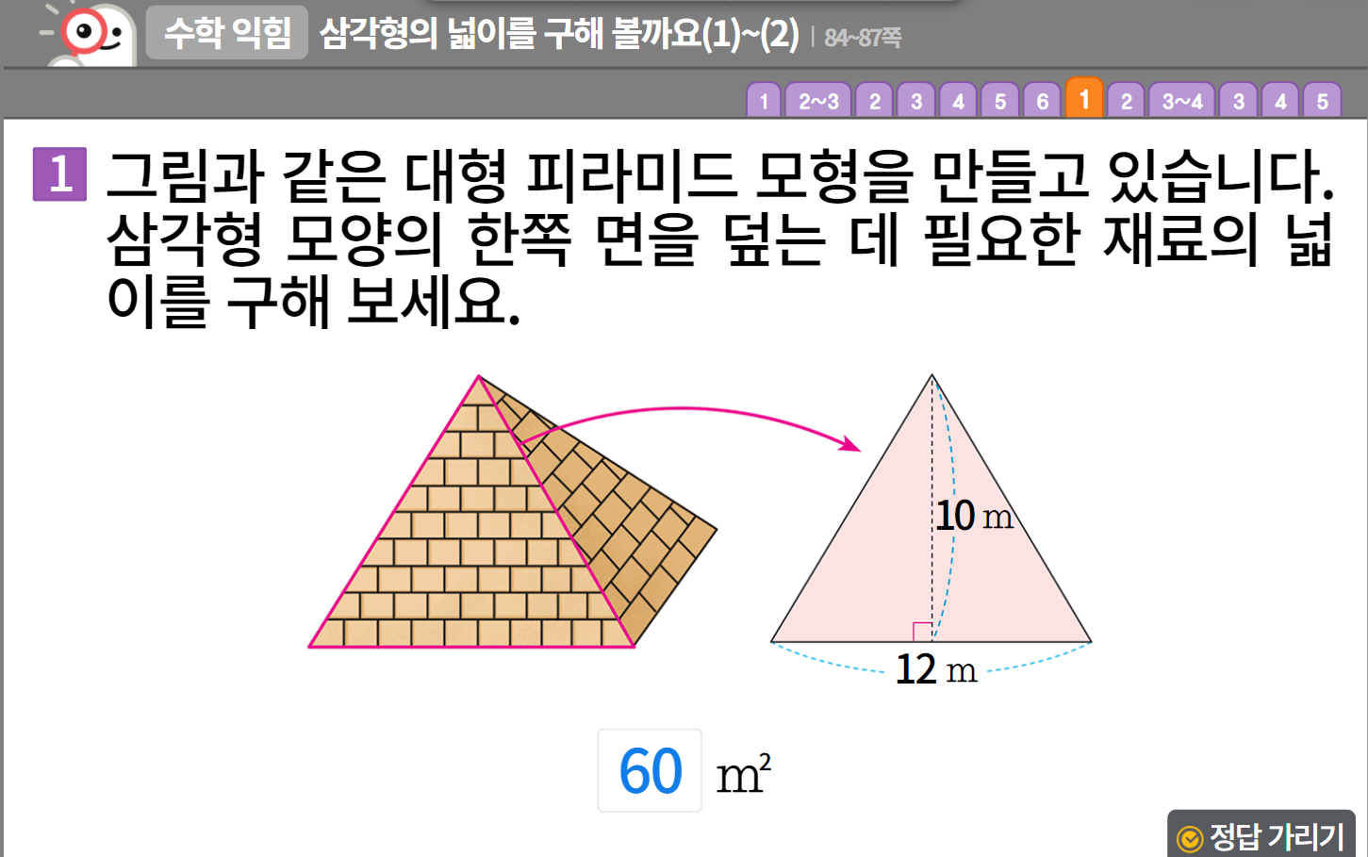

5-1
6. 다각형의 둘레와 넓이
suhi_0601_06_0910
0910 삼각형의 넓이를 구해 볼까요(1)~(2)
수정사항
1 | 숫자 약물 디자인 수정
2 | 풀이 확인 버튼 팝업 내용 추가(미니 팝업창-다음 슬라이드)
3 | 정답 확인 디자인 수정 정답 확인 > 정답 가리기로 토글됨
4
5
1
2
3

Slide 12
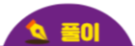
5-1
6. 다각형의 둘레와 넓이
suhi_0601_06_0910
0910 삼각형의 넓이를 구해 볼까요(1)~(2)
수정사항
<풀이 확인 클릭 시 나타나는 화면>
1
2
3
4
5
(삼각형의 넓이)＝(밑변)×(높이)÷2이므로 12×10÷2＝60 (㎠)입니다.

Slide 13
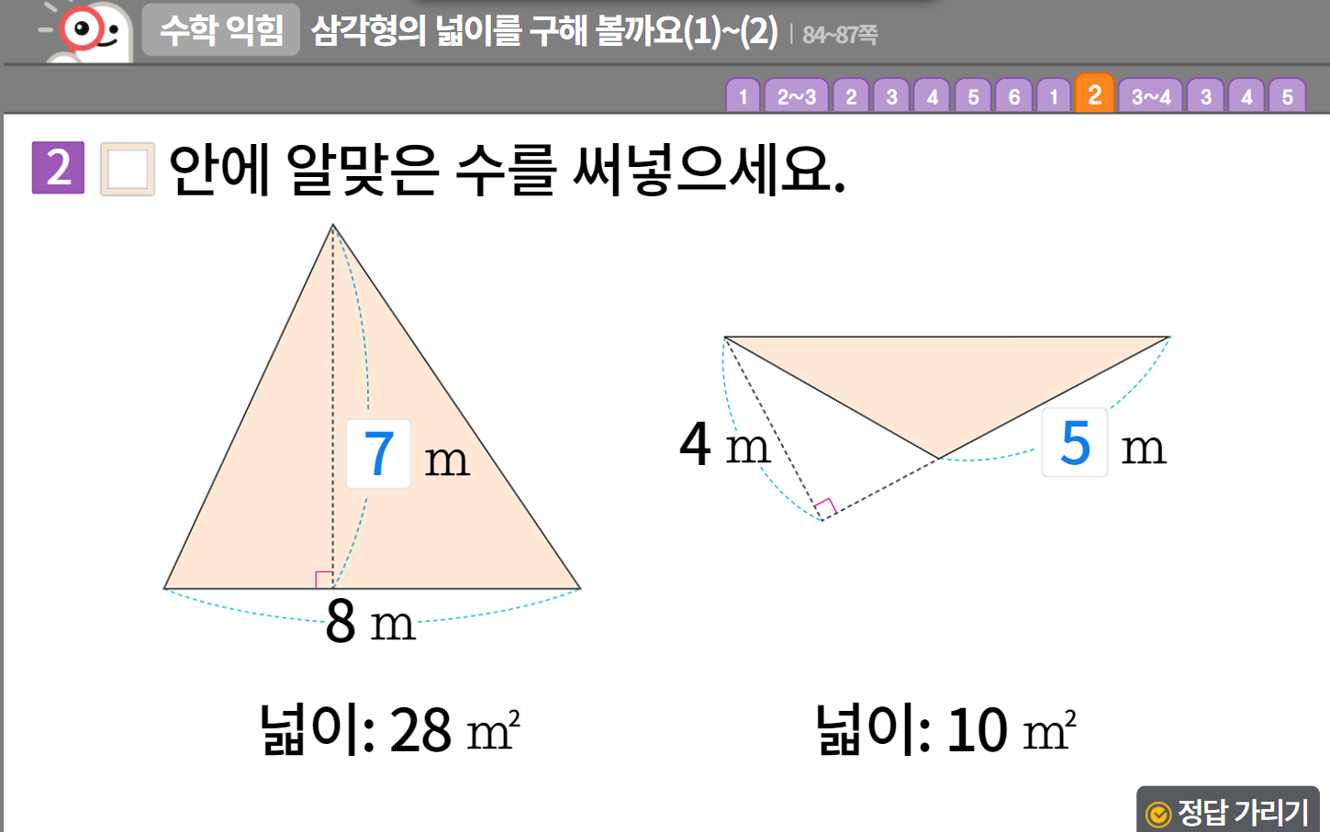
5-1
6. 다각형의 둘레와 넓이
suhi_0601_06_0910
0910 삼각형의 넓이를 구해 볼까요(1)~(2)
수정사항
1 | 숫자 약물 디자인 수정
2 | 빈칸 디자인 수정
3 | 풀이 확인 버튼 팝업 내용 추가(미니 팝업창-다음 슬라이드)
4 | 정답 확인 디자인 수정 정답 확인 > 정답 가리기로 토글됨
5
1
2
3
4

Slide 14
5-1
6. 다각형의 둘레와 넓이
suhi_0601_06_0910
0910 삼각형의 넓이를 구해 볼까요(1)~(2)
수정사항
<풀이 확인 클릭 시 나타나는 화면>
1
2
3
4
5
(삼각형의 넓이)＝(밑변)×(높이)÷2
8×(높이)÷2＝28 (㎡)→8×(높이)＝56, (높이)＝56÷8＝7 (m)입니다.
(밑변)×4÷2＝10 (㎡)→(밑변)×4＝20, (밑변)＝20÷4＝5 (m)입니다.

Slide 15
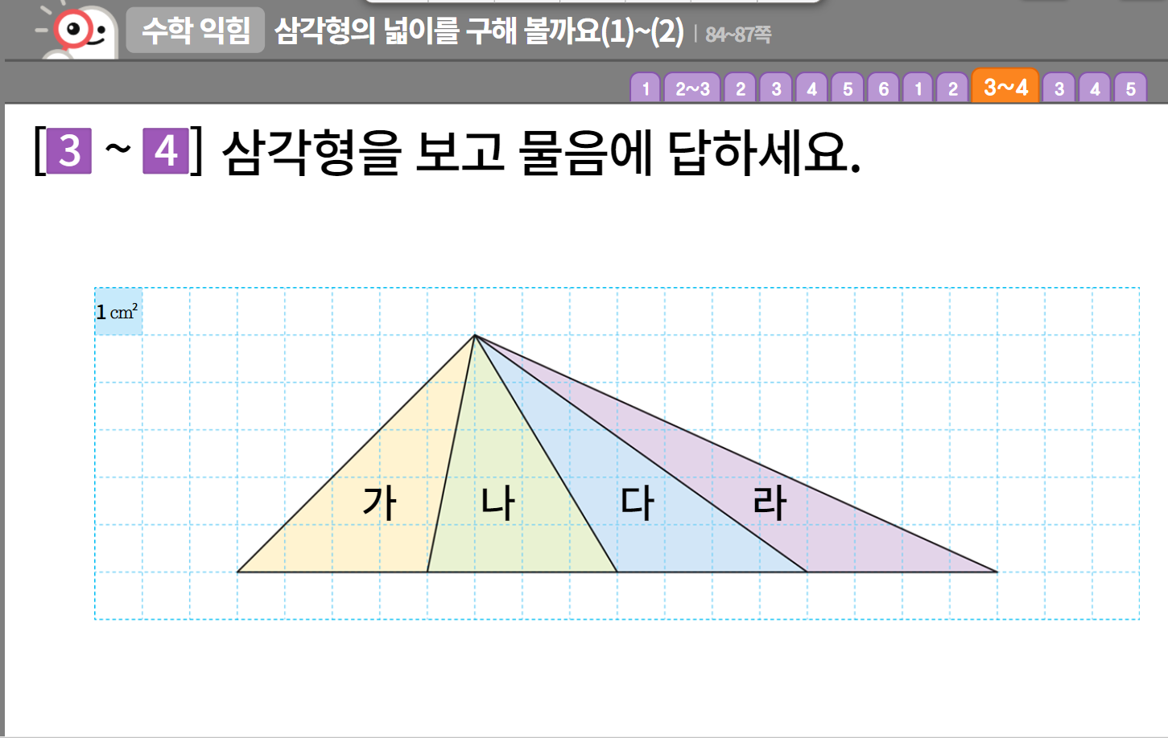
5-1
6. 다각형의 둘레와 넓이
suhi_0601_06_0910
0910 삼각형의 넓이를 구해 볼까요(1)~(2)
수정사항
1 | 숫자 약물 디자인 수정
2
3
4
5
1

Slide 16
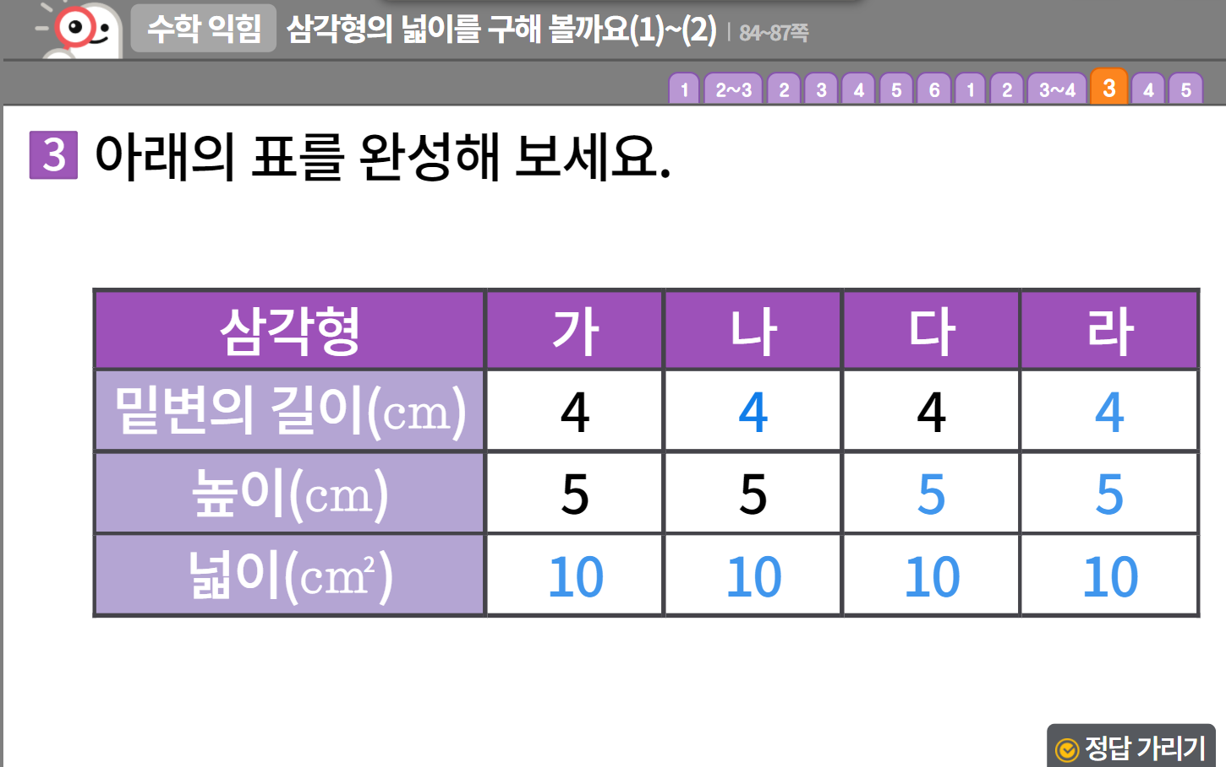
5-1
6. 다각형의 둘레와 넓이
suhi_0601_06_0910
0910 삼각형의 넓이를 구해 볼까요(1)~(2)
수정사항
1 | 숫자 약물 디자인 수정
2 | 표 디자인 수정
3 | 정답 확인 디자인 수정 정답 확인 > 정답 가리기로 토글됨
4
5
1
2
3

Slide 17
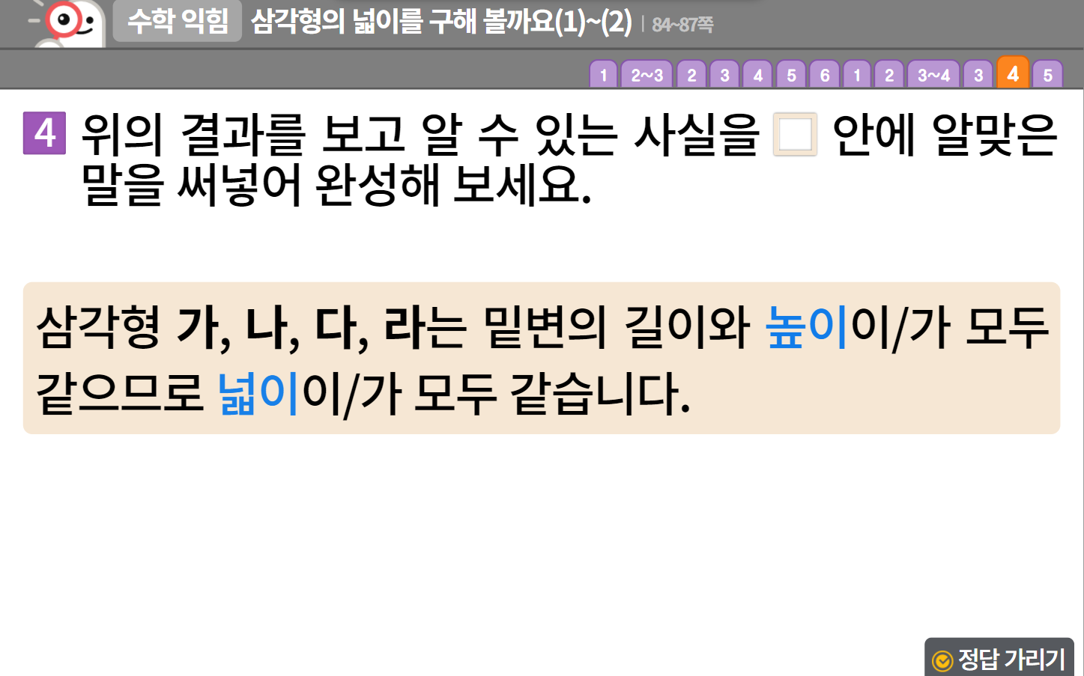
5-1
6. 다각형의 둘레와 넓이
suhi_0601_06_0910
0910 삼각형의 넓이를 구해 볼까요(1)~(2)
수정사항
1 | 숫자 약물 디자인 수정
2 | 빈칸 디자인 수정
3 | 정답 확인 디자인 수정 정답 확인 > 정답 가리기로 토글됨
4
5
1
2
3

Slide 18
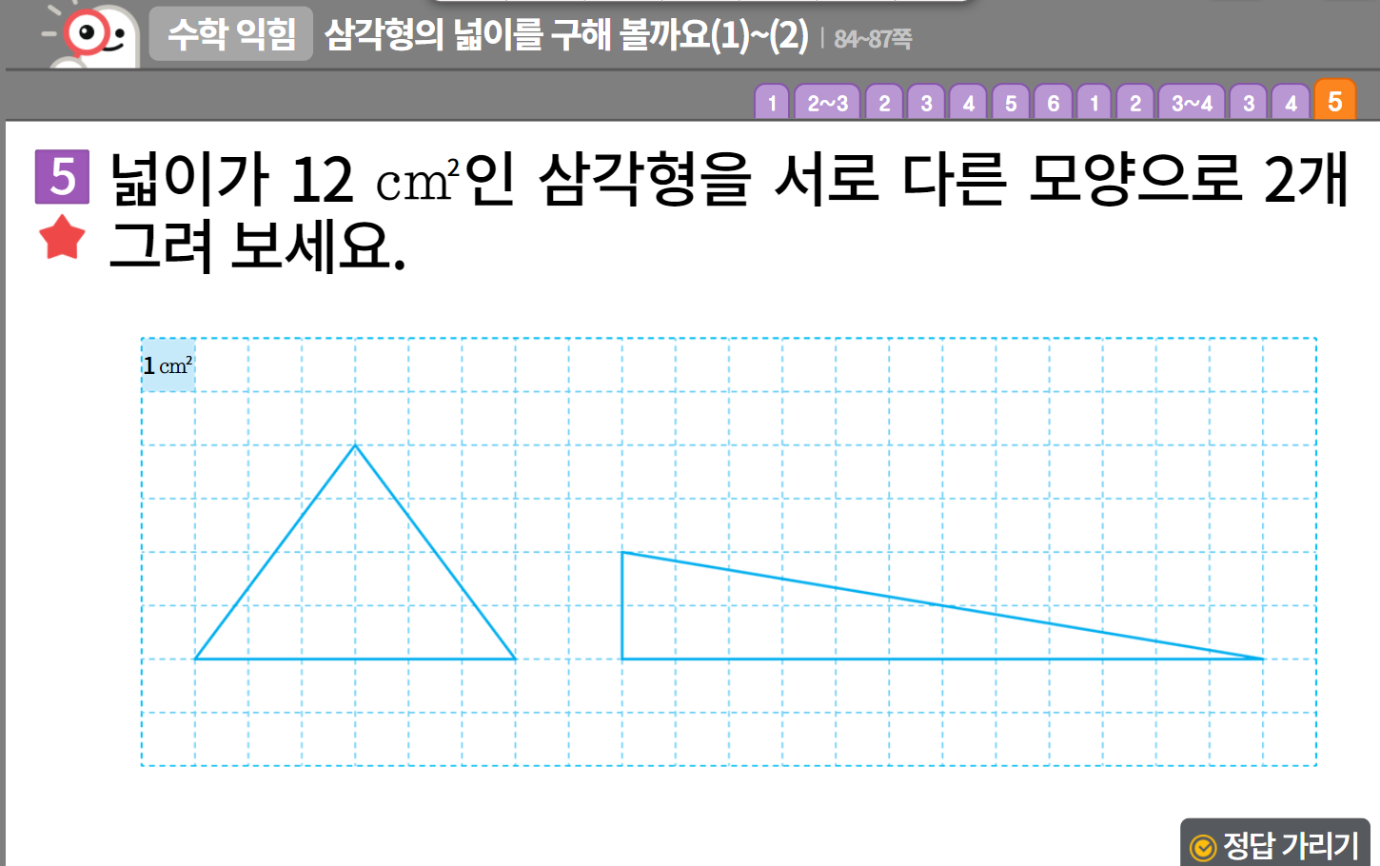
suhi_0601_06_0910
수정사항
1 | 숫자 약물 디자인 수정
2 | 중요 표시 약물 디자인 수정
3 | 예 약물 추가. - 처음부터 나타나지 않음. - 정답 칸 클릭 시 나타남.
4 | 풀이 확인 버튼 팝업 내용 추가(미니 팝업창-다음 슬라이드)
5 | 정답 확인 디자인 수정 정답 확인 > 정답 가리기로 토글됨
6
1
2
3
4
5

Slide 19
suhi_0601_06_0910
수정사항
<풀이 확인 클릭 시 나타나는 화면>
1
2
3
4
5
(삼각형의 넓이)＝(밑변)×(높이)÷2⇔12＝24÷2이므로 밑변과 높이의 곱이 24가 되는 여러 가지 모양의 삼각형을 그리면 됩니다.
1×24 또는 24×1, 2×12 또는 12×2, 3×8 또는 8×3, 4×6 또는 6×4

